Slide 1
令和７年度 全国学力・学習状況調査
小学校 理科 授業展開例
○ 「知識及び技能」、「思考力、判断力、表現力等」の問題を１問ずつ取り上げています。
○ 各問題の２枚目の「解答類型分析シート」には、自校の反応率や人数を入力できるようになっています。自校の児童生徒にどのような解答の傾向があったのか、分析してみましょう。
○ 各問題の３枚目には、授業改善のヒントになるような授業展開例を示しています。自校の児童生徒の実態を踏まえながら、自校ではどのような授業改善を行うか、校内研修等で共有してみましょう。

Slide 2

小学校 理科 設問を取り上げた意図
〔知識及び技能〕４（２）「水の蒸発（結露）について、温度によって水の状態が変化するという知識を基に、概念的に理解しているかどうかをみる 」問題
学習内容を他の学習や生活と関連付けて指導をしていますか。
「授業改善のヒント」では、身の回りで見られる水の蒸発や結露の現象を探したり、その現象を学習内容と関連付けて説明したりして概念的に理解する場面を取り上げています。
〔思考力、判断力、表現力等〕３（４）「レタスの種子の発芽の条件につい て、差異点や共通点を基に、新たな問題を見いだし、表現することができるかどうかをみる」問題
児童が事実を比較し、差異点や共通点を基に問題を見いだし、表現する場面を設定していますか。
「授業改善のヒント」では、 観察、実験の結果を比較し、差異点や共通点を基に、新たな問題を見いだしていく場面を取り上げています。

Slide 3

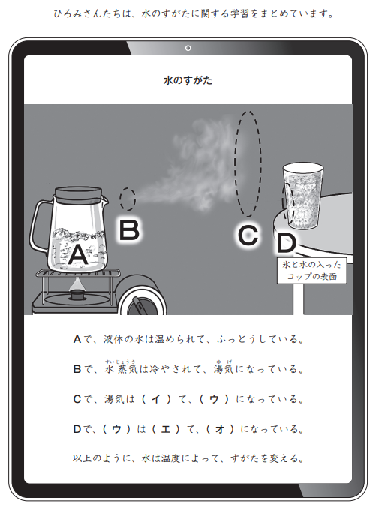
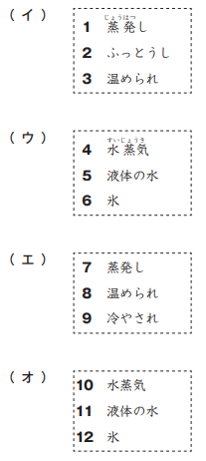
理科 ４（２） 水の状態変化
【出題の趣旨】水の蒸発（結露）について、温度によって水の状態が変化する
という知識を基に、概念的に理解しているかどうかをみる
＜イ・ウ＞ ＜エ・オ＞
広島県 64.0％ 広島県 59.0％
全 国 64.2％ 全 国 57.5％
差 －0.2㌽ 差 ＋1.5㌽
＜（イ）（ウ）について＞
【解答類型２（（イ）１（ウ）５）の誤答】
Ｃでは目に見えない様子になっているが、湯気が液体の水に変化していると誤って捉えていると考えられる。
【解答類型４ （（イ）２（ウ）４）の誤答】
湯気が沸騰して、水蒸気に変化していると誤って捉えていると考えられる。
【解答類型７ （（イ）３（ウ）４）の誤答】
湯気が温められて、水蒸気に変化していると誤って捉えていると考えられる。

Slide 4
自校の反応率と人数を入力してみましょう。
理科 ４（２）（イ）（ウ） 水の状態変化 解答類型分析シート
（イ）（ウ） 水の蒸発について、温度によって水の状態が変化するという知識と関連付け、適切に説明しているものを選ぶ |  | 正 答 | 全国（％） | 県（％） | 自校（％） | 自校（人）
１ | （イ） １ （ウ） ４ と解答しているもの | ◎ | 64.2 | 64.0
２ | （イ） １ （ウ） ５ と解答しているもの |  | 5.9 | 6.1
３ | （イ） １ （ウ） ６ と解答しているもの |  | 0.8 | 0.8
４ | （イ） ２ （ウ） ４ と解答しているもの |  | 8.1 | 8.2
５ | （イ） ２ （ウ） ５ と解答しているもの |  | 1.5 | 1.4
６ | （イ） ２ （ウ） ６ と解答しているもの |  | 0.6 | 0.6
７ | （イ） ３ （ウ） ４ と解答しているもの |  | 11.4 | 12.4
８ | （イ） ３ （ウ） ５ と解答しているもの |  | 1.9 | 2.0
９ | （イ） ３ （ウ） ６ と解答しているもの |  | 0.3 | 0.3
99 | 上記以外の解答 |  | 3.9 | 3.4
０ | 無解答 |  | 1.3 | 0.7
こんなところにつまずいていませんか？
７
反応率の
高い誤答
水は、温められなくても蒸発することを理解できていないことが考えられます。温度によって、水の状態が変化するという知識と身の回りで見られる蒸発の現象を関連付けて、
概念的に理解することが大切です。
類型番号
自校の反応率は、全国や広島県と比べてどうでしょうか。
特徴的な傾向があれば、その要因も考えてみましょう。

Slide 5

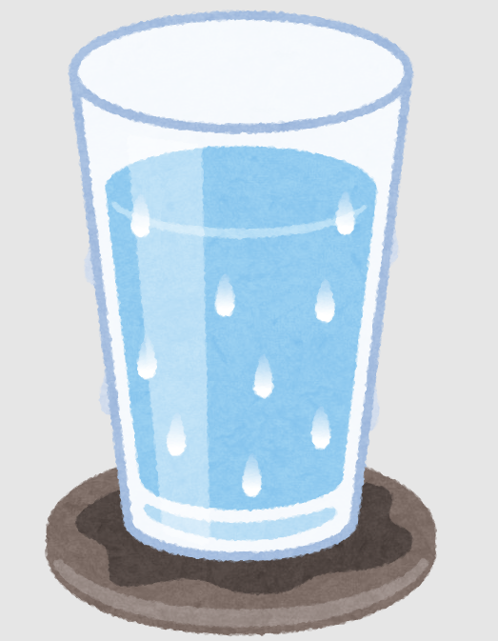




理科 ４（２） 水の状態変化 授業展開例
単元の終わりに、学習した内容が身の回りで見られる現象を探したり、その現象を学習内容と関連付けて説明したりして、概念的に理解していけるように指導しましょう。
こんな授業を！授業改善のヒント
＜水を加熱したときの様子について＞
＜空気中の水蒸気を冷やしたときの様子について＞
水を熱すると、温度が100℃近くまで上がって湯気が出たり、沸騰して、中から盛んに泡が出たりするんだね。
このコップについている水のように、空気中の水蒸気が冷やされて、水になる
ことを結露というんだった。
水が沸騰しているとき、水は盛んに蒸発して、水蒸気に変化しているんだったよ。
他に身の回りで結露がみられる場面はないですか？
先生
蒸発は、沸騰しているときにしか起こらないのかな？
寒い日の朝、窓ガラスに水滴がついているのは、結露です。
先生
家で熱帯魚を飼っている水槽の水が減っていたから、沸騰しているとき以外も蒸発は起こると思います。
そのときについている水滴は昼頃、どなっていると考えられますか？そう考えた理由をつけて、説明してみましょう。
身の回りで、沸騰していなくても水が蒸発する場面は他にはないかな？
先生
先生

Slide 6
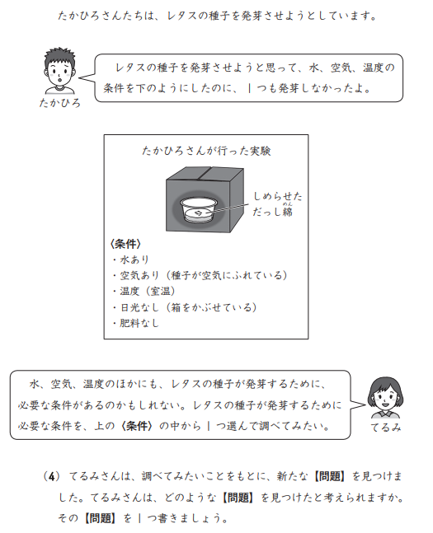
理科 ３（４） 差異点や共通点を基に、問題を見いだす
【出題の趣旨】レタスの種子の発芽の条件について、差異点や共通点を基に、
新たな問題を見いだし、表現することができるかどうかをみる
（正答の条件）
以下の①、②の全てを記述している。
①＜条件＞から、日光または肥料について、１つ選んで記述して
いるもの。
②レタスの発芽に関し、疑問を示す趣旨で記述しているもの
（正答例）
「レタスの種子が発芽するために、日光は必要なのだろうか。」
広島県 36.9％
全 国 29.9％
差 ＋7.0㌽
【解答類型３の誤答例】
「レタスの種子が発芽するために、水は必要なのだろうか。」
→すでに実験した＜条件＞の水、空気、温度の中から１つ選んで、
【問題】を表現している。
【解答類型５の誤答例】
「レタスの種子の発芽に、日光が必要なのはなぜだろうか。」
→まだ調べていないことを事実として、その原因を問う【問題】
を表現している。

Slide 7
自校の反応率は、全国や広島県と比べてどうでしょうか。
特徴的な傾向があれば、その要因も考えてみましょう。
自校の反応率と人数を入力してみましょう。
理科 ３（４） 差異点や共通点を基に、問題を見いだす 解答類型分析シート
（正答の条件） 以下の①、②の全てを記述している。 ①＜条件＞から、日光または肥料について、１つ選んで記述しているもの ②レタスの発芽に関し、疑問を示す趣旨で記述しているもの |  | 正 答 | 全国（％） | 県（％） | 自校（％） | 自校（人）
１ | ①について日光もしくは肥料の条件から１つ選び、②を記述しているもの。 | ◎ | 28.1 | 34.2
２ | ①について日光もしくは肥料の条件から１つ選び、②について「調べよう」「やってみよう」「試してみよう」など行為を目的とする趣旨で記述しているもの | ○ | 1.8 | 2.7
３ | ①について水、空気、温度のいずれかの条件から１つ選び、②を記述しているもの |  | 0.6 | 0.8
４ | ①について水、空気、温度のいずれかの条件から１つ選び、②について「調べよう」「やってみよう」「試してみよう」など行為を目的とする趣旨で記述しているもの |  | 0.0 | 0.0
５ | ①についてまだ調べていないことを事実として、②について記述しているもの |  | 0.5 | 0.5
６ | ①について記述しているが、②に関する記述がないもの |  | 31.4 | 27.3
99 | 上記以外の解答 |  | 26.0 | 27.0
０ | 無解答 |  | 11.4 | 7.4
６
反応率の
高い誤答
調べてみたい発芽の条件を選択できているものの疑問を示す趣旨での表現ができていないことが考えられます。児童が自然の事物・現象を比較し、差異点や共通点を基に問題を見いだし、表現する場面を設定することが大切です。
こんなところにつまずいていませんか？
類型番号

Slide 8
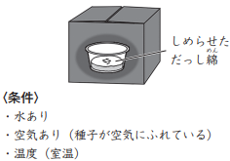

理科 ３（４） 差異点や共通点を基に、問題を見いだす 授業展開例
児童が観察、実験の結果を比較して、差異点や共通点を基に、新たな問題を見いだし、適切に表現する学習活動を設定しましょう。
こんな授業を！授業改善のヒント
インゲンマメやヘチマの種子が発芽するには水、空気、適した温度といった条件が必要だった。
他の植物も同じなのか調べてみたい。
インゲンマメやヘチマの種子の発芽に必要な条件とアサガオを育てた時に工夫した点について整理してみたらどうですか？
先生
実はね、レタス
の種子を発芽さ
せようと思って
水、空気、温度
の条件を次のよ
うにしたのに、
いつまで経って
も発芽しないんです…。
インゲンマメやヘチマの種子の発芽の条件とアサガオを育てた時に工夫した点
 | インゲンマメ ヘチマ | アサガオ
条件や工夫した点 | 水・空気・ 適した温度 | 日光・肥料・水
先生
表に整理すると、条件や工夫した点の中に同じものや違うものがあることがわかった。もしかして、「肥料」が必要な条件かな。
レタスの種子を発芽するには、これ以外の条件が必要なのかな。
私は「日光」が必要なのか調べてみたいな。
生活科でアサガオを育てたときに、日光がよく当たるようにしたり、肥料をあげたりしたよ。水もたくさんあげた。
それでは、表からの気付きや調べてみたいことを基に、解決したいことを【問題】のかたちにしてみましょう！
先生

